Slide 1
全国公开课系列———
冲锋号角
是否已经吹起？
经传投研
张明科
课程日期
2025/6/23
执业编号
A1120619100001

Slide 2
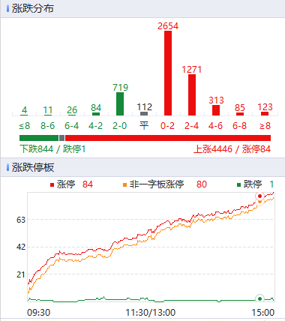
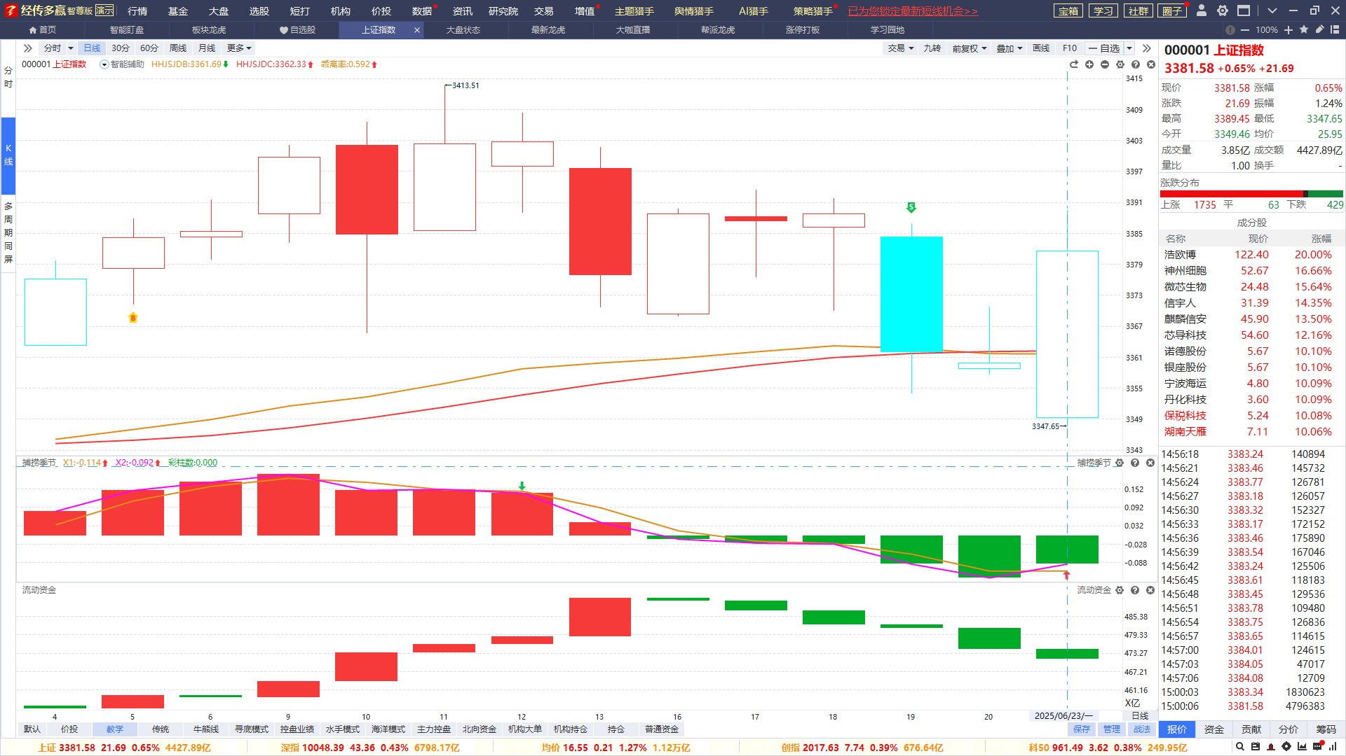
大盘及市场节奏
两市总1.12万亿，依然是窄幅震荡为主，注意冲高回落逐步减仓，落袋为安
减仓参考：均线/熊线/5MA；
涨停家数53＞19，龙虎情绪活跃回暖，做净买入龙虎股的回档更稳。

Slide 3
盘前消息看点
序号 | 消息简要 | 具体消息 | 相关个股/解读
1 | 航运-运费大涨 | 1. 波罗的海重油油轮指数显示，过去一周国际平均运费上涨12%，波斯湾至欧洲航线及红海亚洲至欧洲航线运费涨幅达2.5倍。 2. 超大型油轮日租金从约2万美元飙升至5.5 万美元。 | 航运：宁波海运、兴通股份、国航远洋、渤海轮渡、海峽股份、宁波远洋、锦江航运等
2 | 伊以冲突加剧 | 美国向伊朗核设施发射30枚战斧导弹 伊朗：中东地区所有美国公民都是合法目标 | 油气：准油股份、山东墨龙、通源石油 军工：长城军工、北方长龙、七丰精工（北交所） 核防护：捷强装备、北化股份、沪江材料（北交所） 黄金：中国、赤峰、西部、四川、湖南
3 | 中央明确公职人员违规吃喝认定标准 | 中央纪委国家监委网站发布《中央层面深入贯彻中央八项规定精神学习教育工作专班、中央纪委办公厅公开通报2起党员干部违规吃喝严重违反中央八项规定精神典型问题》 | 白酒下行压力增大
4
5

Slide 4
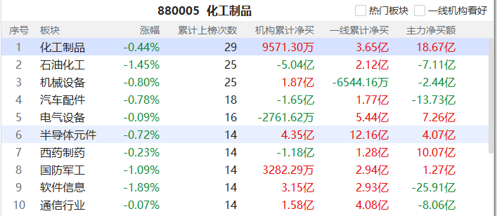
板块看点-龙虎
短打-席位密码-板块龙虎：龙虎累计上榜次数靠前，
游资机构扎堆炒作，易诞生超强势个股/热点
行业：机械设备、石油化工、汽配、电气设备
主题：石化、机器人、汽车零部件、军工、稳定币

Slide 5
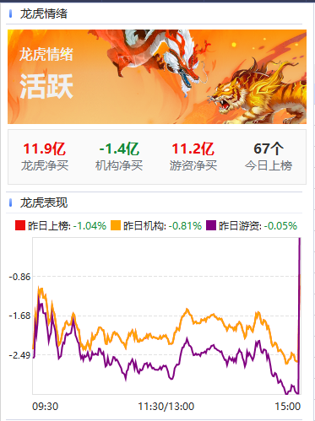
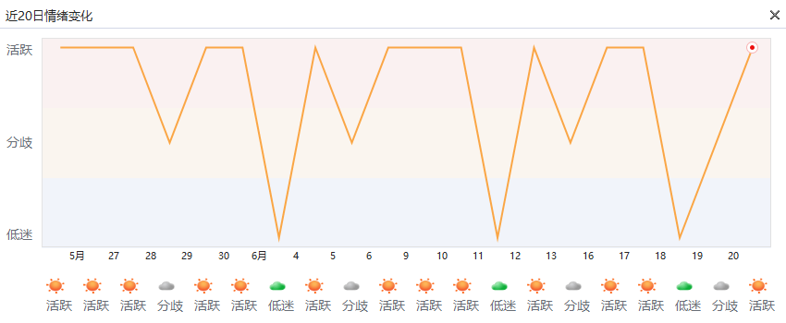
单日的龙虎情绪低迷，未影响
盘中涨停＞＞2*跌停，盘中龙虎炒作情绪到位；
龙虎榜出来后，龙虎情绪低迷，上龙虎榜的，买入前五-卖出前五＜-5；
涨跌停背后，依然是以短线的游资机构为主，只是有不少涨停个股没有出龙虎榜。
最近20天，观察整体的龙虎情绪；涨停和跌停的关系，来判断龙虎炒作氛围。

Slide 6
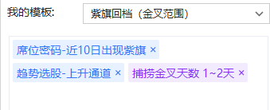
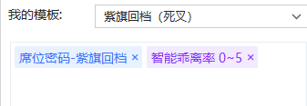
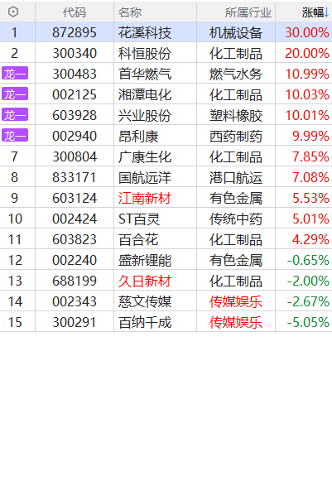
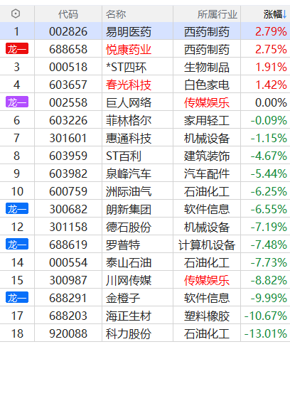
选股思路
盘中
盘后
选择紫旗（机构版以上），寻找金叉进攻初期的节奏
直接选「紫旗回档」，死叉3天以上，等待回档的潜力股
6月22

Slide 7
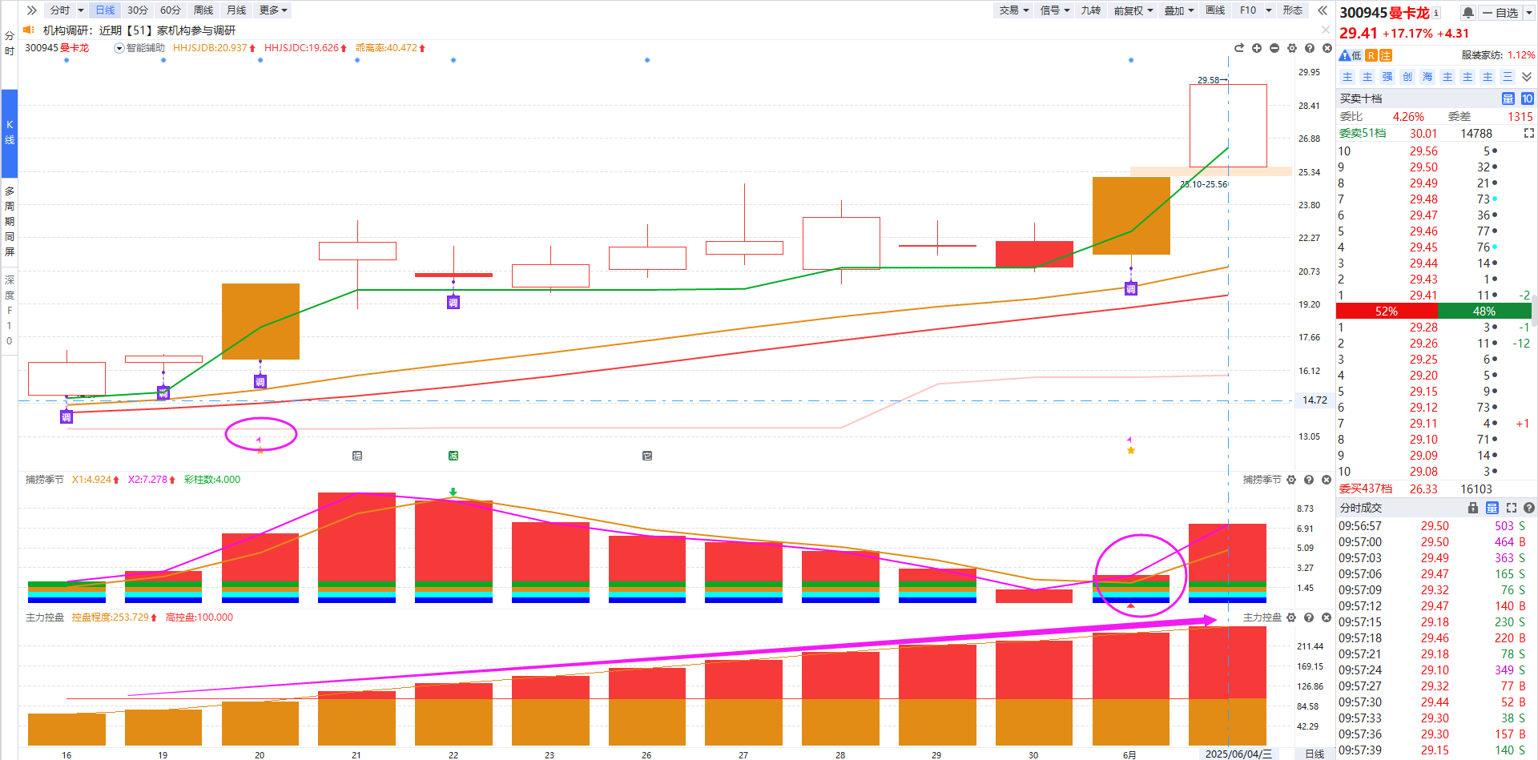
紫旗回档战法
资金：近10天出龙虎紫旗
(龙虎榜净买入，且有机构参与）
1
紫旗回档示意图
趋势：智能辅助线
跌破辅助线则为战法结束
2
3
买卖点：金叉死叉
有其他资金支持更好
追求进攻型龙虎，拉升调整后的潜力爆发波段

Slide 8
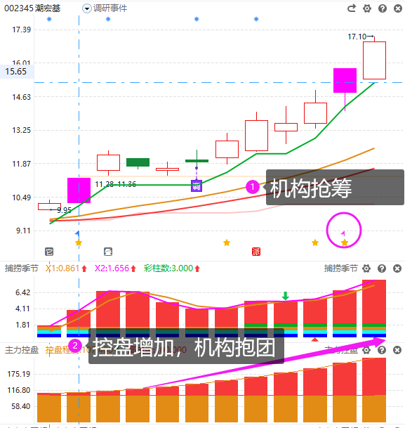
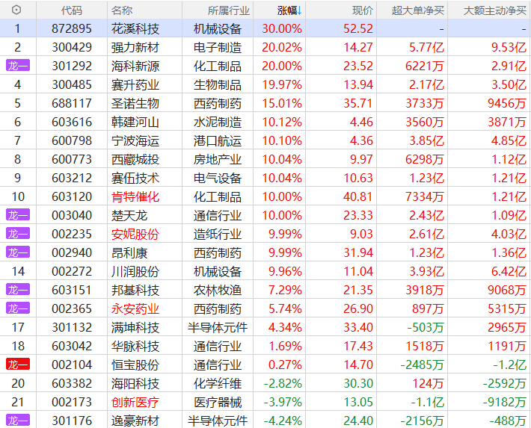
机构抱团抢筹
机构抢筹：2家以上机构参与买入，且净买入占比相对较大，有抱团趋势。配合控盘找优质标的。
6月22

Slide 9
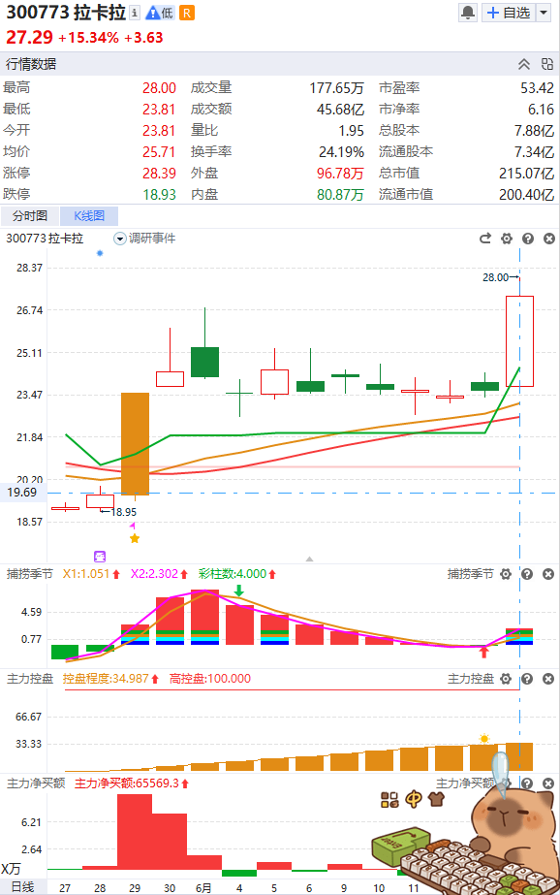
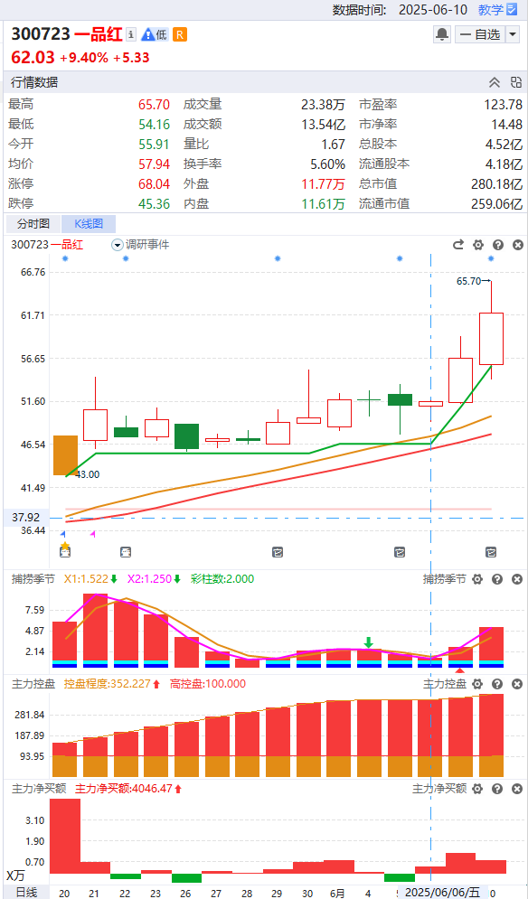
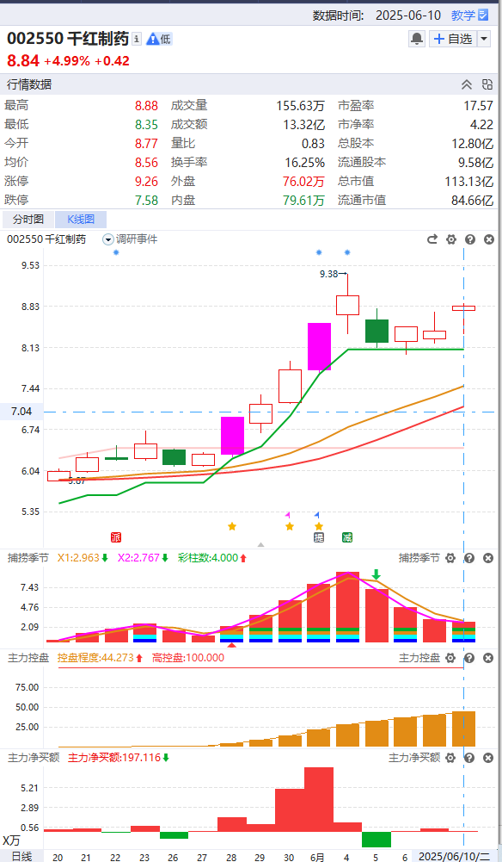
调整行情下的操作思路
强者反而恒强，资金+趋势+位置选好，就好做很多！

Slide 10
Notes:
https://neican.n8n8.cn/vip-column-h5/column-detail/6

Slide 11
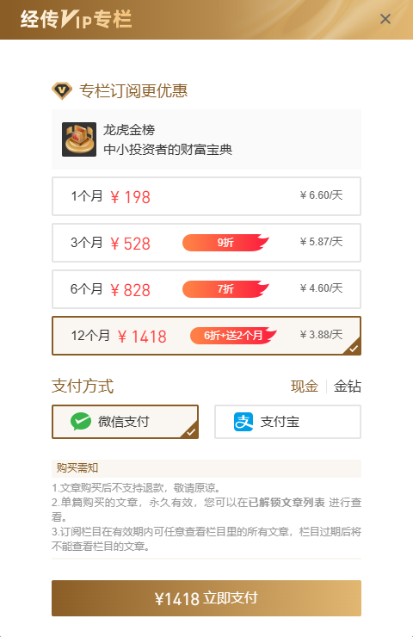
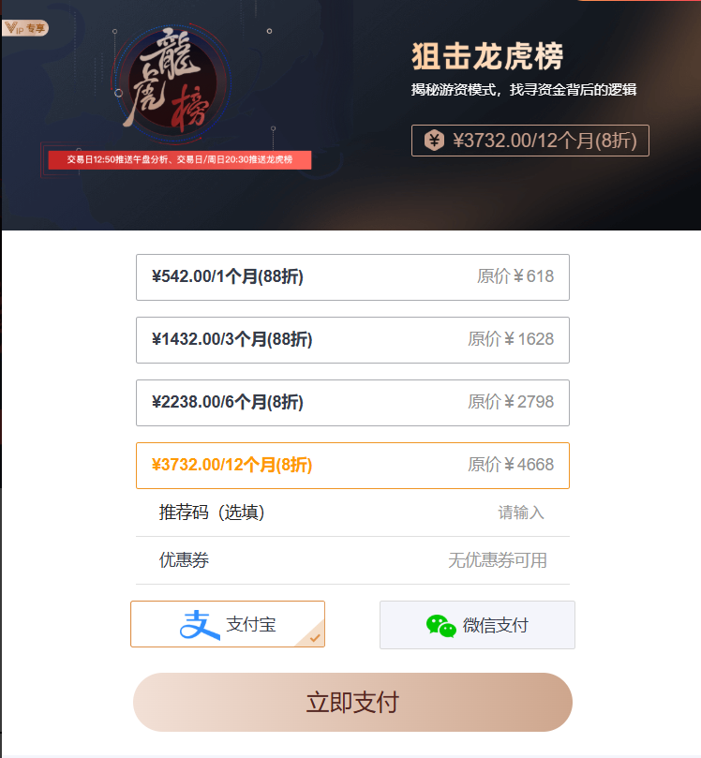
龙虎金榜
某友商
龙虎金榜
直接打骨折
订阅《龙虎金榜》，畅享一周4篇策略服务
挖掘更多强势龙虎方向！

Slide 12
Notes:
https://a1.n8n8.cn/pc-page/lhtj?open=renewal&pageId=400000980

